Slide 1
進行台本【雛形】
2022年7月1日

Slide 2
開催概要
名称
○○○○主催「△△△△△△研修会」
イベント構成
●ハイブリッドイベント
zoomにて同時開催。
●講師３名による「△△△△研究報告」。
ー□□□□様（○○大学○○学部出身）
ー□□□□様（○○大学○○学部出身）
ー□□□□様（○○大学○○学部出身）
日程
●下見：2022年6月1日 ●リハーサル日：2022年6月30日 ●本番日：2022年7月1日
場所
●東京ビックサイト
〒135-0063 東京都江東区有明３丁目１１−１
参加人数
会場：500名 オンラインzoom：1000名

Slide 3
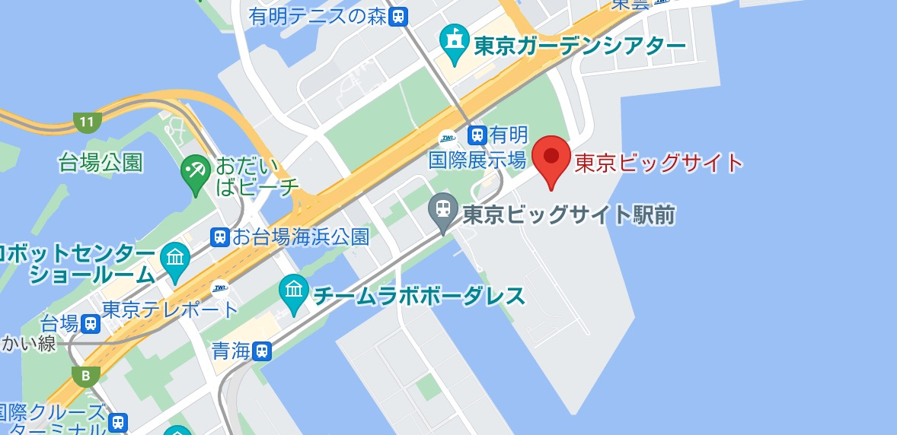
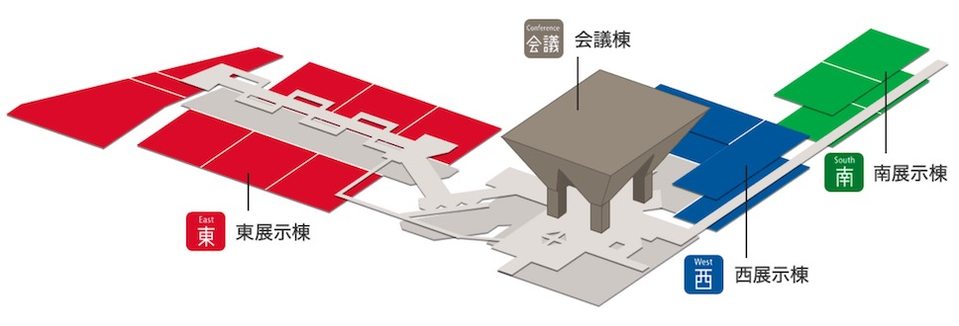
会場MAP
地図
▼住所
▼アクセス方法
りんかい線 国際展示場駅（下車 徒歩約7分）
ゆりかもめ 東京ビッグサイト駅 （下車 徒歩約3分）
フロア

Slide 4
会場レイアウト
ステージ
配信ブース

Slide 5
全体スケジュール
6月30日 | スケジュール | チェック項目
8：00 | 搬入･設営開始
14：00 | リハーサル
20：00 | 終了
7月1日 | スケジュール | チェック項目
7：00 | 運営準備
8：00 | 最終リハーサル
13：00 | お昼休憩
14：00 | 配信スタンバイ
14：45 | 【zoom配信開始】
15：00 | 【本番スタート】
18：00 | 【本番終了】
21：00 | 撤去完了

Slide 6
準備リスト（配信）
zoom準備 | クライアント | LEAD | 備考欄
zoomホストアカウント作成 | ●
zoom会議作成･管理 | ●
zoom共同ホストアカウント |  | ●
zoom視聴確認用アカウント |  | ●
zoom本番操作 | クライアント | LEAD | 備考欄
質疑応答時のスポットライト切り替え作業
ブレイクアウトルームの設定･割振など
PC | クライアント | LEAD | 備考欄
配信用（共同ホスト） |  | 1台
ホスト用 | 1台
進行PPT用 | 1台
視聴確認用 |  | 1台
講演者用 | 1台
司会用
事務局用 | 1台

Slide 7
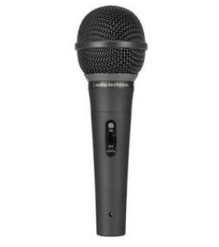
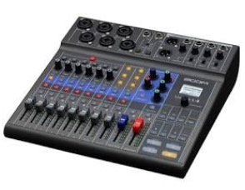
システム図
スクリーン
司会
発表者
プロジェクター
音声
HDMI
マイク
演台
発表者PC
PJ用
マイク
会場参加者
リモート参加
スピーカー
リモート音声
リモート音声用
共同ホスト
（ミュートサポート）
zoomホスト
ミキサー

Slide 8
進行台本
SCENE | TIME | Lap | 出演 | コメント | 画面･PPT | 備考
■開始前 | 14:45 | 15’00 | 影ナレ | ご案内申し上げます。 このあと15時より、○○○研修会を開会いたします。 ZoomのマイクとカメラをOFFにして、開会までいましばらくお待ちください。 （5分おきにアナウンス） | ＜BGM付き＞ | リピート
■オープニング | 15:00 | 5’00 | 司会 | みなさん、こんにちは！ これより○○○研修会を開催いたします。 私は司会の〇〇です。よろしくお願い致します。 今回はZoomにて進行いたします。講演中はマイクとカメラをOFFにして頂きますよう、お願い申し上げます。 本日のプラグラムはこちらになります。 終了予定は18時を予定しております。途中、10分間の休憩を挟みま、3つの講演となります。 最後に質疑応答のお時間をもうけてありますので、宜しくお願い申し上げます。 それでは早速、代表取締役○○よりご挨拶させて頂きます。 | 司会カメラ
■社長あいさつ | 15:05 | 10’00 | 社長 | みなさん、こんにちは。 今日はお集まり頂きまして誠にありがとうございます。今日は３名の講演者をお招きしての研修会です。 〜〜〜〜 短い時間ですが、是非多くの事を持ち帰って頂けたらと思います。 | 講演カメラ

Slide 9
進行台本
SCENE | TIME | Lap | 出演 | コメント | 画面･PPT | 備考
■司会からの紹介 | 15:15 |  | 司会 | 次きまして、講演にうつります。 お一人目にご講演いただきますのは、〇〇〇〇様です。 〇〇様のご紹介をします。 大学卒業後、アメリカにて・・・・・・ （プロフィール紹介） それでは〇〇様、宜しくお願い致します。
■講演１人目 | 15:16 | 45’00 | 〇〇様 | みなさん、こんにちは！ 本日はお招き頂きましてありがとうございます。 短い時間ではありますが、本日は私のこれまでの経験から「今後の働き方について」お話させて頂きます。 宜しくお願い致します。 （働き方についての話） 以上になります。 ありがとうございました。
■司会からの紹介 | 16:00 |  | 司会 | 〇〇様、貴重なお話、ありがとうございました。 （感想） 続きましての講演は、〇〇〇〇様にお願い致します。 〇〇様は・・・・・ （プロフィール紹介） それでは宜しくお願い致します。

